Slide 1
ВОЛОНТЕРЫ И НКО

Slide 7
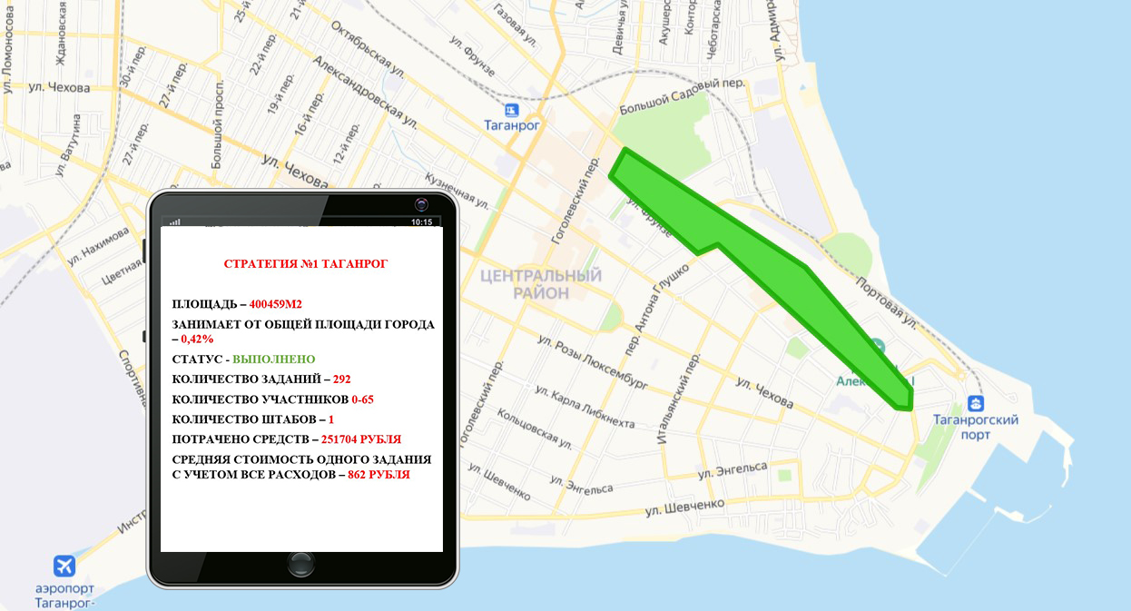

Slide 8
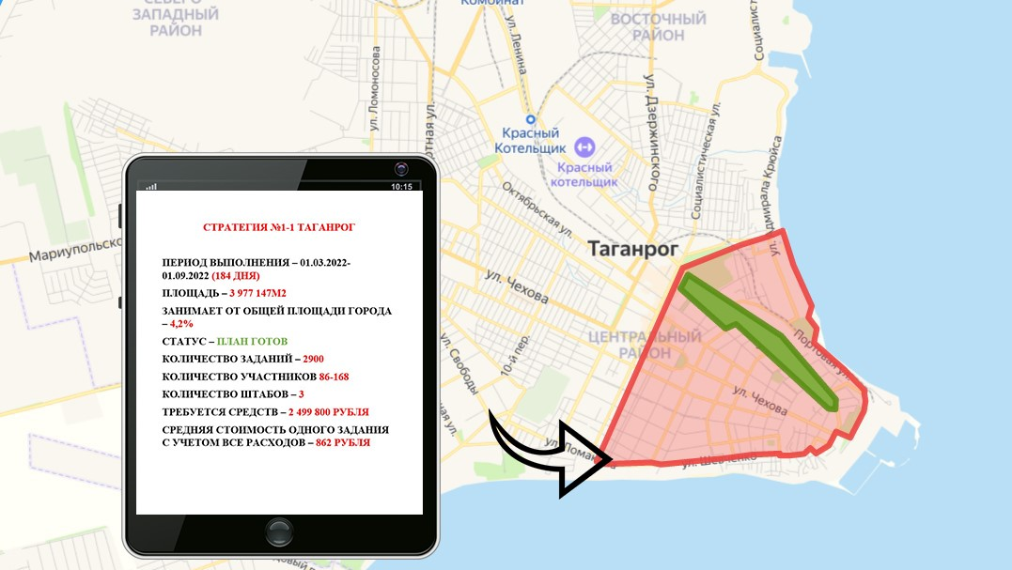

Slide 10
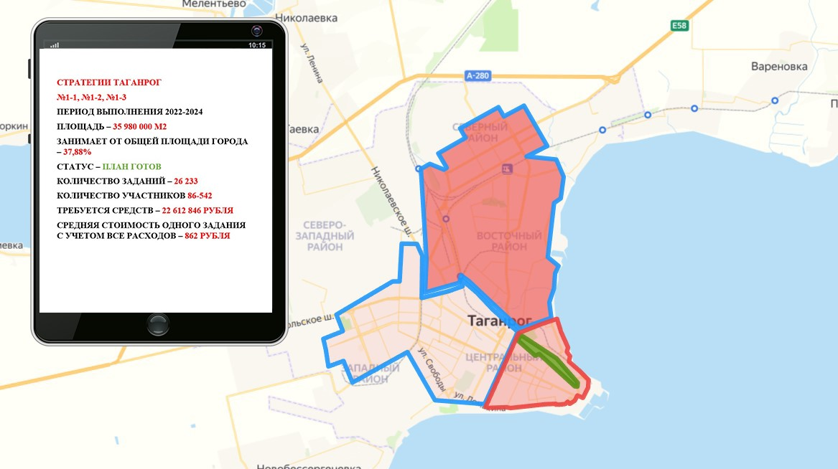

Slide 11
